Slide 1
第二章节 偏差形成机制的探究：人类信任与AI实际能力的错配

Slide 2
研究切入：现实中的冲突
大量的企业/政府机构使用激励政策来激励员工使用AI工具，这样的奖励是否会改变员工对AI的能力判断？会不会造成系统内部对AI的盲目信任？
案例 | 实际政策 | 激励对象与层级 | 与实验的对应
上海“模型券（Token券）” | 补贴企业调用第三方大模型API产生的费用，以及模型私有化部署费用 | 政府→企业 | 最接近“AI使用成本补贴”
新加坡GenAI支持计划 | 为企业采用GenAI解决方案提供最高50%的grant support；新的国家计划拟支持1万家企业和10万名劳动者深化AI应用 | 政府→企业和劳动者 | 降低组织采购及采用成本
Shopify | 将“reflexive AI usage”设为员工的基本要求；为团队提供不限量的先进模型访问和大量Cursor许可 | 企业→员工 | 企业承担工具费用并提出使用要求
Omnisend | 将有业务价值的AI采用纳入绩效与薪酬讨论，并向有效使用AI的员工提供现金奖金 | 企业→员工 | 最接近实验中的正向奖金
激励的目标：提高生产效率，合理地利用AI的能力
实际可能催生的结果：员工过度信赖AI，基层操作中出现大量不可控风险

Slide 3
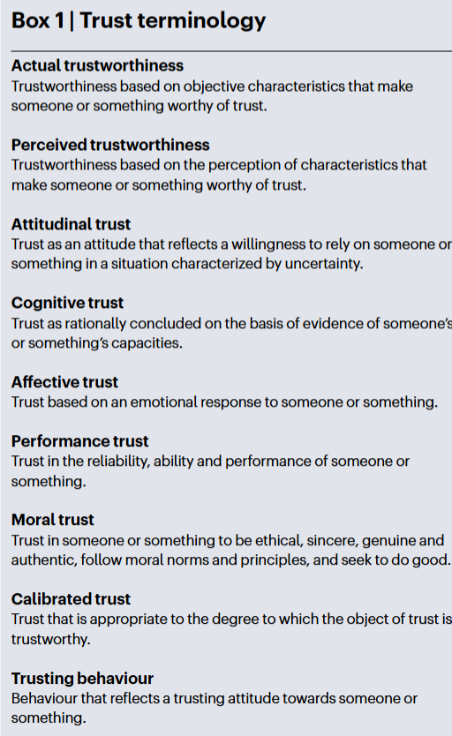
“实际可信”与“实际依赖”是不同问题
“Trustworthiness, trust and trusting behaviour are connected but distinct constructs” (Everett et al., 2026, p. 390).
Actual trustworthiness
AI实际上是否值得信任
↓
Perceived trustworthiness
使用者是否认为AI值得信任
↓
Attitudinal trust
使用者是否愿意依赖AI
↓
Trusting behaviour
使用者是否实际依赖AI

Slide 4
理论背景：
Greiner et al.（2026）
研究问题：AI决策情境中，激励能否使决策者更多地利用一个已知优于普通人的算法？
重新检验一个管理控制问题：早期发现的“财务激励适得其反”效应，在现代AI决策工具中是否仍然成立？
局限：主要因变量是算法建议权重，不是系统性的感知可信性或信任态度测量；
算法能力在各激励条件之间没有变化，研究只有一个相对优质的算法；
可信性只在实验后通过单题测量，无法区分感知可信性、信任态度与信任行为；
没有将主观能力判断与客观能力基准进行比较，因此不能识别信任校准或信任错配。
我们的研究进一步追问：激励造成的信任变化是否与AI实际能力相匹配？

Slide 5
理论冲突：经济激励可能只改变选择，也可能改变对AI能力的判断
Incentive Contracting and Performance 组织可以直接奖励员工采用AI建议，但“采用AI建议”并不完全等同于组织真正追求的决策质量或适当依赖。
当被奖励的绩效指标与组织真实目标不完全一致时，激励可能提高被测行为，却不能改善组织真正关心的结果（Baker, 1992；Kerr, 1975）。
\[
\text{Rewarded performance measure}
\neq
\text{Organizational objective}
\]Rewarded measure: Reliance on AI advice
Organizational objective: Decision quality and calibrated reliance
Trust Calibration Framework
更多信任或更多AI采用并不天然更好。适当信任要求使用者对AI的信任和依赖与AI在特定任务中的实际可信性相匹配（Lee & See, 2004；Everett et al., 2026）。
\[
\text{Trust / Reliance}
\longleftrightarrow
\text{Actual AI Trustworthiness}
\]
Bayesian Expected-Utility Benchmark
如果AI使用激励改变了采用AI建议的收益，但没有提供关于AI实际能力的新信息，那么理性决策者可以改变选择，而不改变对AI能力的后验信念。
\[
P(q\mid S,G)=P(q\mid S)
\]
绩效学习路径认为激励可能改善校准
如果采用AI使员工获得更多关于AI表现的经验，激励可能通过增加试用和反馈，帮助员工更准确地认识AI能力。管理会计文献将这种帮助诊断和调整决策的信息作用称为绩效测量系统的 decision-facilitating role。

Slide 6

核心问题
\(i\)：参与者。
\(\mathrm{Trusting\ Behaviour}_i\)：参与者 \(i\) 实际表现出的AI依赖程度，操作化为其在有效决策轮次中采用AI建议的比例，取值为 \(0\) 至 \(1\)。
\(\mathrm{Actual\ Trustworthiness}_i\)：参与者 \(i\) 所面对AI的客观可信性，操作化为该AI在相同任务中的客观正确率，取值为 \(0\) 至 \(1\)。
\(D_i^{\mathrm{Trust}}\)：参与者 \(i\) 的信任偏离，即实际信任行为与AI客观可信性之间的差值。
Do AI-use incentives cause trust in AI to deviate?
什么是偏离？
Deviation occurs when users’ trusting behaviour is not appropriately calibrated to the AI system’s actual trustworthiness.
$$D_{i}^{Trust}={\underbrace{{Trusting Behaviour}_{i}}}_{Observed trust}−{\underbrace{{Actual Trustworthiness}_{i}}}_{Objective AI capability}$$
$$D_{i}^{Trust}\left\{\begin{aligned}>0:Overtrust \\ =0:Calibratedtrust \\ <0:Undertrust\end{aligned}\right.$$

Slide 7
研究假设
H1：As the level of AI-use incentives increases, trusting behaviour may increase beyond the level supported by actual trustworthiness, resulting in overtrust
激励会提高参与者采用AI建议的比例。这是管理政策是否促进AI使用的基本效果，但它本身不能证明信任发生变化。
H2For users whose baseline perceived trustworthiness is lower than the AI’s actual trustworthiness, AI-use incentives reduce the gap between the two.
H3 —For users whose baseline perceived trustworthiness exceeds the AI’s actual trustworthiness, stronger AI-use incentives further widen the gap between the two.
H4 — Moderating Effect of Actual Trustworthiness
The lower the AI’s actual trustworthiness, the stronger the positive effect of AI-use incentives on trust deviation.

Slide 8
研究设计
AI 建议与实验条件
AI 能力操纵
AI 建议由实验前生成的固定序列提供：
高能力 AI：正确率为 (q_H)
低能力 AI：正确率为 (q_L)
满足：(;q_H > q_L)
不同经济激励条件使用完全相同的：
实验题目
AI 建议序列
AI 错误位置
因此，不同条件之间的差异仅来自经济激励机制。
报酬机制
每答对一题，参与者获得相同的基础绩效报酬
采用 AI 建议产生的扣款、返还或正向奖金，在基础绩效报酬之外单独结算
参数设定原则
正式实验前通过预测试确定并冻结：
任务难度
高、低能力 AI 的正确率
参数需满足：
高、低能力差异能够通过有限轮次反馈被识别
能力差异不能过大，以保留参与者信念更新和依赖行为的变化空间
实验任务：
采用重复概率判断任务，并以虚拟老虎机作为决策界面。
每轮实验包含以下四个阶段：
① 独立判断参与者根据界面中可见的概率线索，独立判断哪一结果更可能出现。
② 接收 AI 建议所有参与者看到同一条 AI 建议。
③ 概率评估参与者分别报告：
AI 建议正确的主观概率
本人原判断正确的主观概率
④ 最终选择参与者在以下选项中进行选择：
保留本人原判断
改为采用 AI 建议
结果反馈
每轮结束后，参与者将看到：
真实结果
本人原判断是否正确
AI 建议是否正确

Slide 9
实验变量含义
当前变量 | 对应概念 | 准确含义
AI真实正确率 \(q\) | Actual trustworthiness | Actual trustworthiness比正确率更宽；在本实验的性能任务中，客观正确率是其操作化。
参与者估计的正确率 \(\hat q\) | Perceived trustworthiness | 参与者对AI在当前任务中客观能力的主观估计。
“我愿意依赖这个AI”等量表 | Attitudinal trust | 在结果不确定、需要承担风险时依赖AI的心理意愿。
基于正确率和错误记录形成的信任 | Cognitive trust | 仅仅看到正误记录或更新 \(\hat q\)，不能自动称为cognitive trust。除非测量的是参与者依据能力证据形成的信任判断，否则仍应称为perceived trustworthiness。
对AI可靠性、能力和表现的信任 | Performance trust | 信任所针对的内容是AI的可靠性、能力和表现，而不是道德品质。
实际采用AI建议 | Adoption behaviour | 在存在采用奖励时，采用行为可能是收益反应，不能自动称为trusting behaviour。只有证明该行为反映信任态度时，才能将其作为trusting behaviour的操作指标。
\(\hat q-q\) | Perceived-trustworthiness calibration error | 它测量感知可信性与实际可信性之间的偏差，不等于Nature所定义的calibrated trust。

Slide 10
模型
## 主要因变量
三个核心解释变量
$$D_{i}^{Perceived,post}=q_{i}^{post}−q_{i}$$
- $\hat q_i^{\mathrm{post}}$：激励实施后参与者估计的 AI 正确率，对应 **perceived trustworthiness**。
- $q_i$：AI 的实际正确率，对应 **actual trustworthiness**。
- $D_i^{\mathrm{Perceived,post}}>0$：感知可信性高于实际可信性。
- $D_i^{\mathrm{Perceived,post}}<0$：感知可信性低于实际可信性。
$\hat q_i^{\mathrm{post}}$：激励实施后参与者估计的 AI 正确率，对应 **perceived trustworthiness**。
- $q_i$：AI 的实际正确率，对应 **actual trustworthiness**。
- $D_i^{\mathrm{Perceived,post}}>0$：感知可信性高于实际可信性。
- $D_i^{\mathrm{Perceived,post}}<0$：感知可信性低于实际可信性。

Slide 11
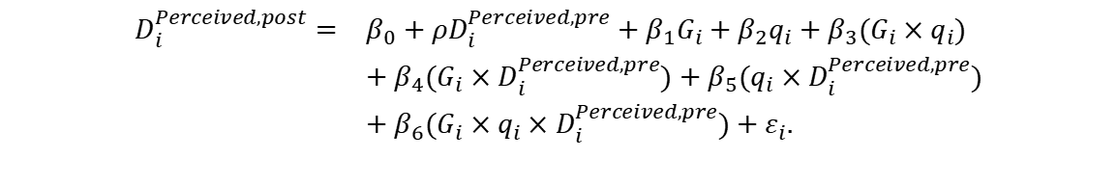
主模型
$$\begin{matrix}D_{i}^{Perceived,post}= & β_{0}+ρD_{i}^{Perceived,pre}+β_{1}G_{i}+β_{2}q_{i}+β_{3}(G_{i}×q_{i}) \\ & +β_{4}(G_{i}×D_{i}^{Perceived,pre})+β_{5}(q_{i}×D_{i}^{Perceived,pre}) \\ & +β_{6}(G_{i}×q_{i}×D_{i}^{Perceived,pre})+ε_{i}.\end{matrix}$$
\(\rho\) 表示激励前偏差在激励后的持续程度。\(\beta_1\) 表示AI使用激励对感知可信性偏差的影响；由于激励有三个水平，正式估计时对应两个组间比较系数。\(\beta_2\) 表示AI实际可信性水平的影响。\(\beta_3\) 表示激励效应是否因AI实际可信性不同而变化，同样对应两个交互系数。
- $\beta_3$：AI 实际可信性是否改变激励效应。
- $\beta_4$：初始高估或低估是否改变激励效应。
- $\beta_6$：激励水平、AI 实际可信性和初始感知可信性的共同作用，是本研究最关键的异质性检验。
Attitudinal trust、performance trust 和 adoption behaviour 作为辅助结果分别报告，不进入上述校准偏差的计算。

Slide 12
预期贡献
对技术采用经济激励研究的贡献
既有技术采用研究主要把采用、购买、搜索或未来支付意愿作为经济激励的结果（Aalbers et al., 2009；Ashraf et al., 2013；Meriggi et al., 2021）。本文进一步检验采用变化是否能够由客观概率、主观概率和支付结构解释，从而区分理性的收益反应、能力判断引起的选择偏移以及实际选择对本人信念的偏离。

